Slide 1

Динамика численности населения России в XX—XXI вв. и факторы, определяющие её. Переписи населения России. Основные меры современной демографической политики государства
Барышева А.Б., учитель географии
г. Уфа

Slide 2
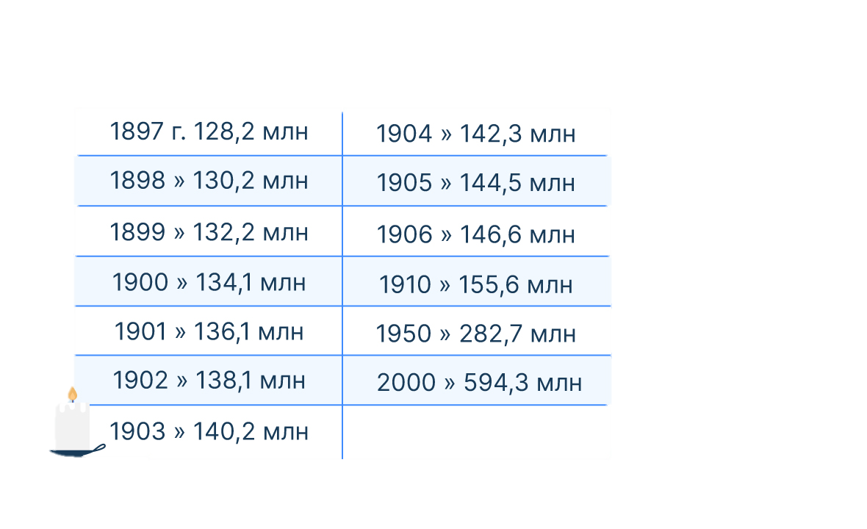
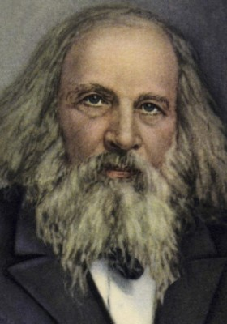
Вырезка из книги Д.И. Менделеева
«К познанию России»
Прогноз изменения численности населения России до 2000 года
Для всей же России, взятой как целое, на основании данных, собираемых Центральным Статистическим Комитетом о числе рождающихся и умирающих, должно принять прирост никак не менее 15 человек в год на 1000 жителей.
Сбылся ли озвученный в ней прогноз о численности населения России к 2000 году?
Если нет, то почему это могло произойти?

Slide 3
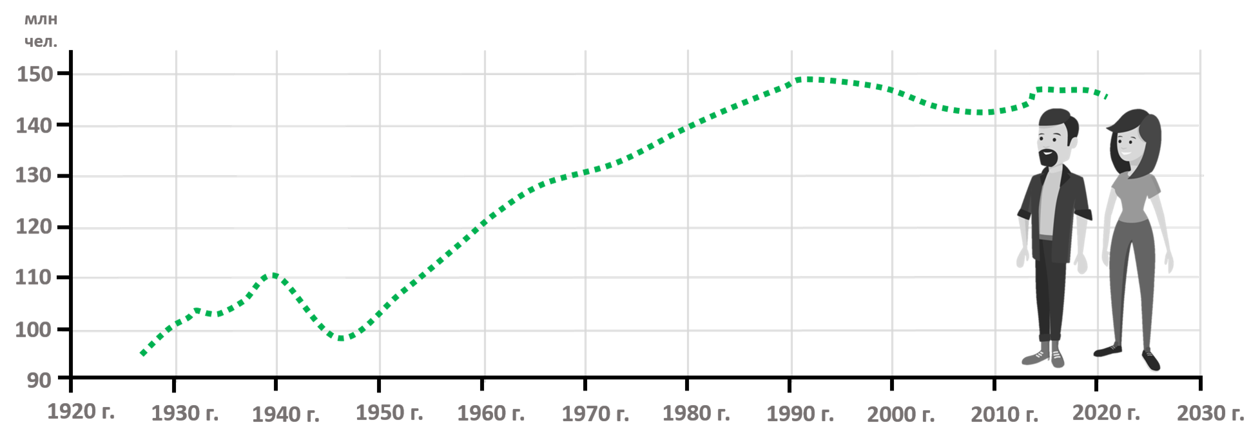
График изменения численности населения России в XX-XXI веках
Какова численность населения России в настоящее время?
В какие годы численность населения России была максимальной?
В какие годы численность населения России снижалась?
С какими событиями в истории России могло быть связано сокращение численности населения в эти периоды?
(около 145 млн человек)
(в начале 1990-х)
(в начале 1940-х; 1990-х –2000-х; в 2020-х)
(Великая Отечественная война; кризис 1990-х; пандемия коронавируса)
Демографический кризис — резкое снижение численности населения страны.

Slide 4
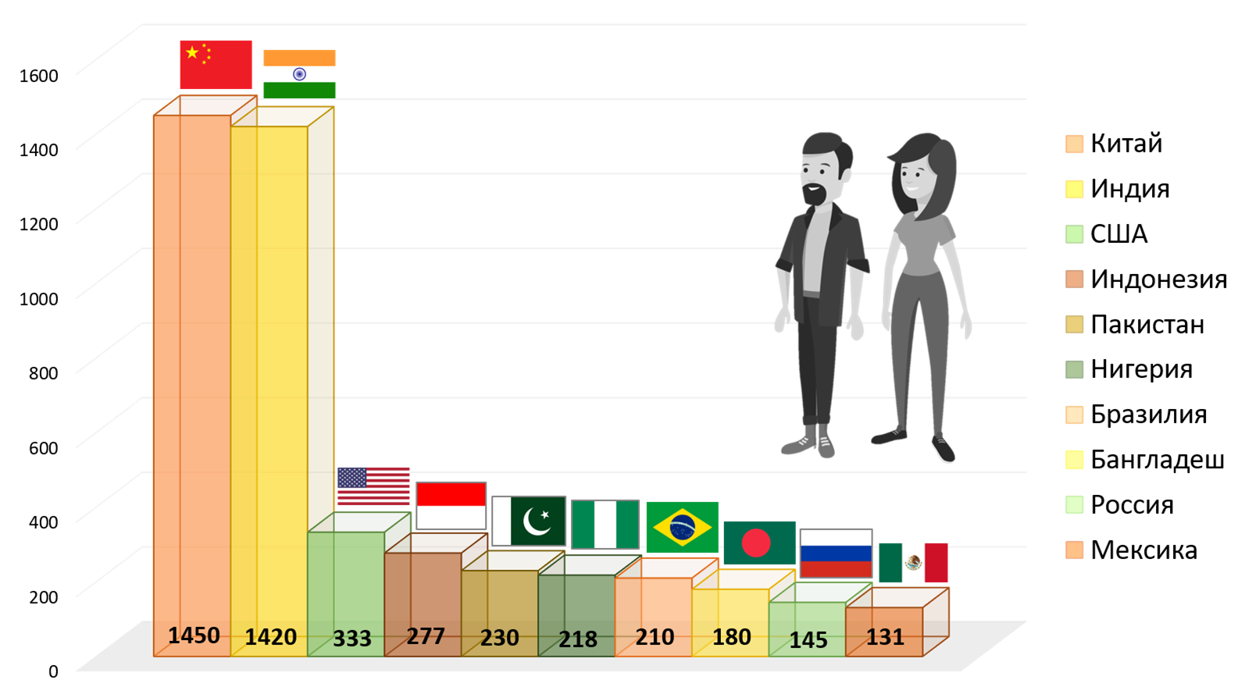
Современная численность населения России
Численность населения РФ = более 145 млн человек (около 1,8 % от всего населения мира).
Россия занимает 9-е место по численности населения.

Slide 5
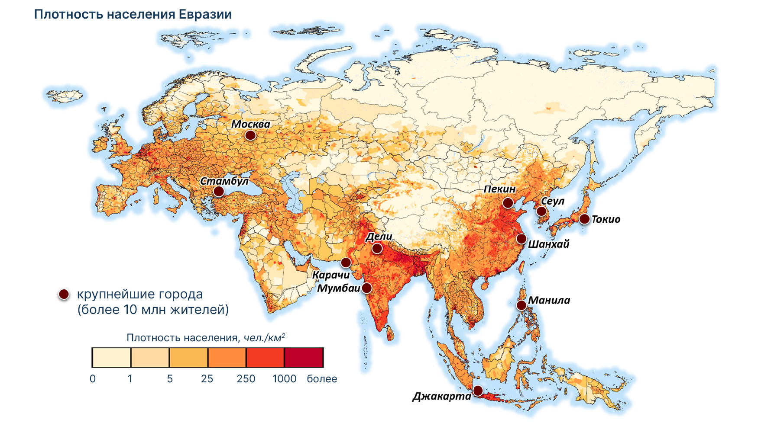
Геодемографическое положение России
Геодемографическое положение - это положение страны (региона) относительно мировых регионов сосредоточения населения
Плотность населения = Численность населения / площадь территории (чел./км²)
Какова плотность населения России по сравнению с соседними странами/регионами?
К каким последствиям может приводить наблюдаемая картина?
Плотность населения РФ= 145млн.чел/17,1км² = 8,5(чел./км²)

Slide 6

Воспроизводство населения
Воспроизводство населения — процесс постоянного возобновления и смены поколений людей за счёт рождаемости и смертности.
Рождаемость — количество родившихся за определённый период на 1000 населения.
Смертность — количество умерших за определённый период на 1000 населения.
ЕП = Р - С
Естественный прирост — разница между рождаемостью и смертностью за определённый период на 1000 населения.

Slide 7
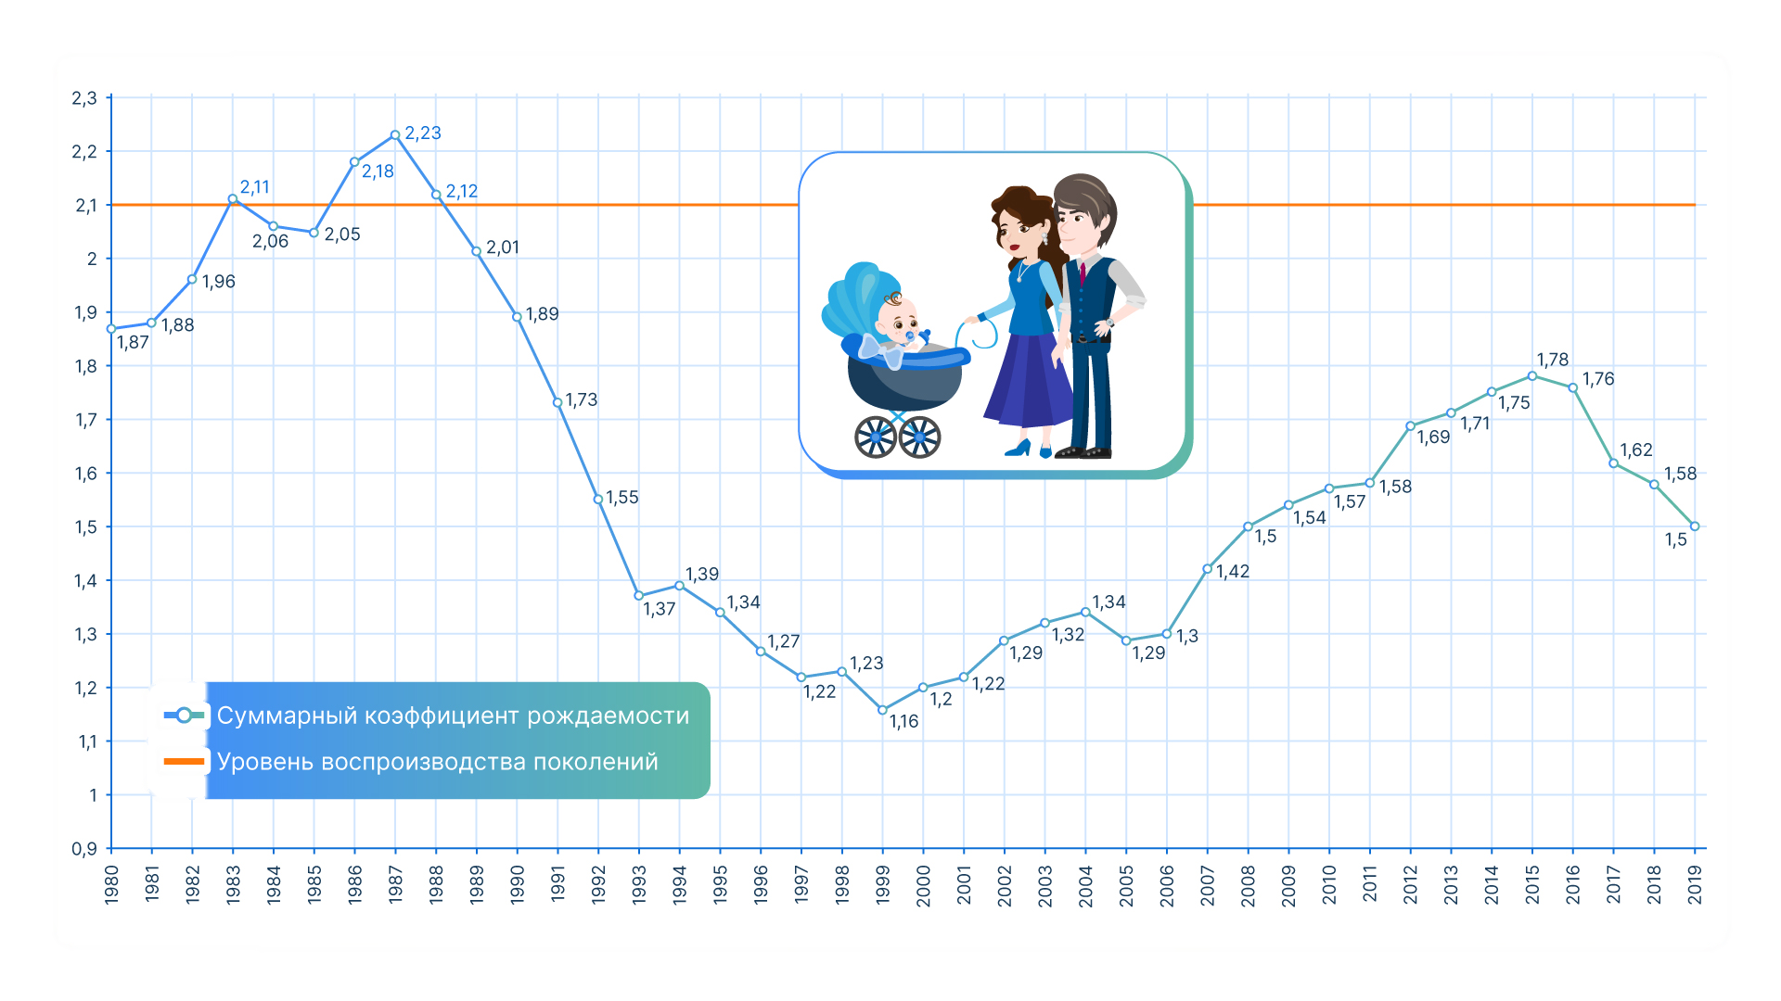
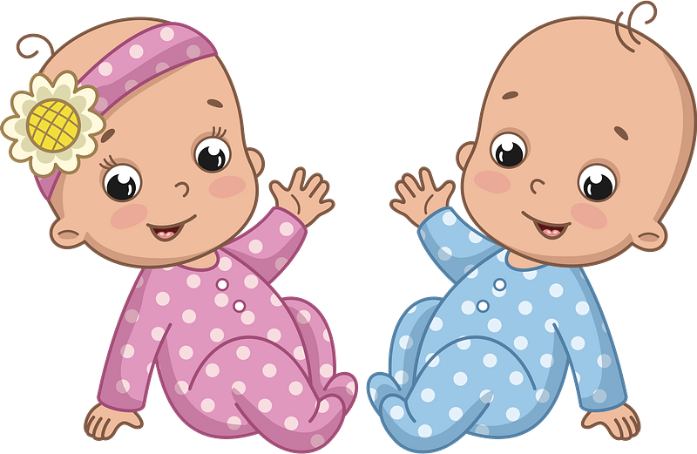
Рождаемость
Суммарный коэффициент рождаемости в России в 1980−2019 годах
Для России характерна низкая рождаемость
Низкая рождаемость – Ленинградская, Тульская и Тамбовская области
Высокая рождаемость – Дагестан и Тыва

Slide 8
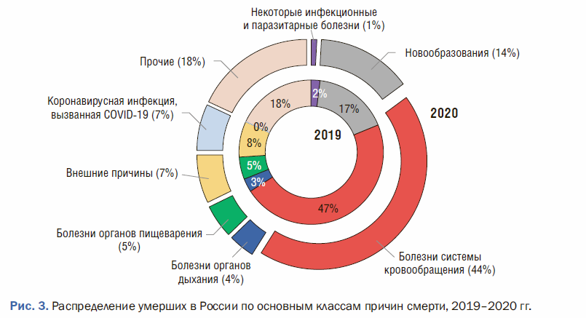
Смертность
Для России характерен относительно небольшой уровень смертности
Самая высокая смертность – Псковская область

Slide 9
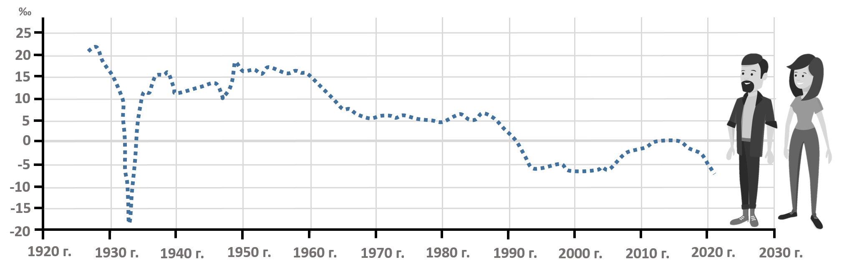

Естественный прирост
Для России характерны небольшие показатели естественного прироста
Естественный прирост (на 1000 чел.)
Сейчас в России отмечается естественная убыль населения (депопуляция)
Низкий ЕП – Псковская, Ивановская, Тульская, Тверская области
Высокий ЕП – Дагестан, Ямало-Ненецкий АО, Ханты-мансийский АО

Slide 10
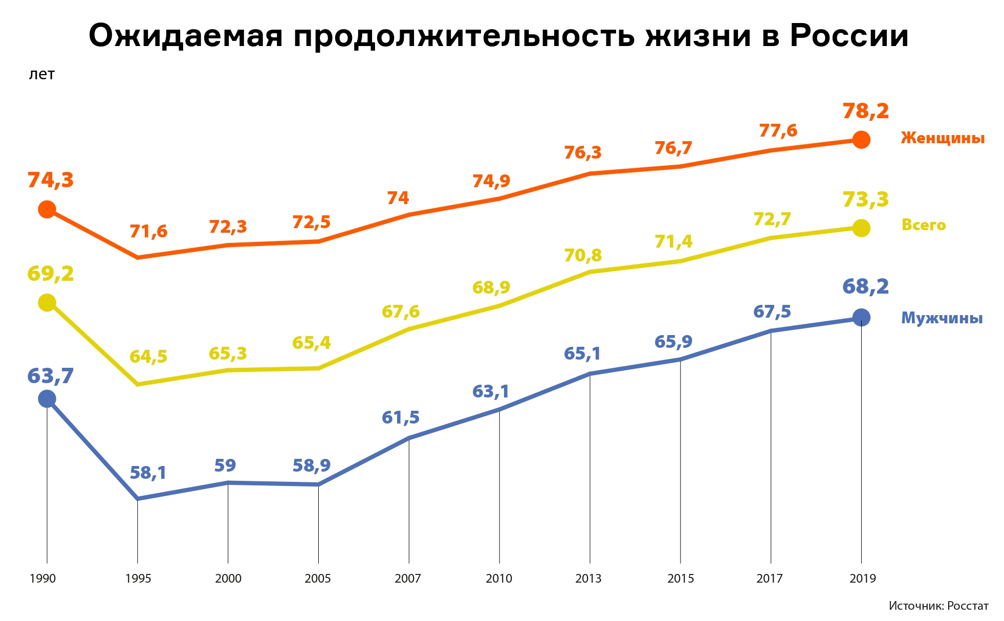
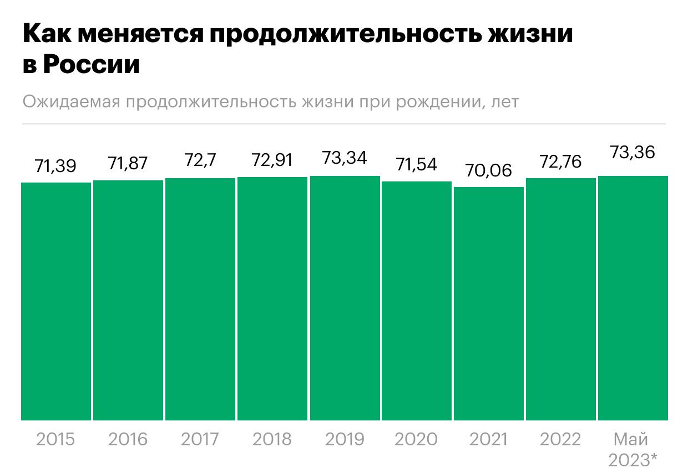

Продолжительность жизни
Для России характерна достаточно высокая продолжительность жизни.

Slide 11

Демографическая политика России
Демографическая политика – это комплекс экономических, административных, пропагандистских мероприятий, с помощью которых государство влияет на рождаемость в желаемом для себя направлении.
Маткапитал — главная мера государства по поддержке семей с детьми. Эти средства можно направить на важнейшие для семьи задачи: например, на улучшение жилищных условий или образование детей
Семьи могут получить финансовую помощь при рождении детей в размере регионального прожиточного минимума для ребенка
Семейная ипотека – это государственная программа, по которой можно получить ипотечный кредит с льготной ставкой до 6 % на весь срок действия договора

Slide 12

Всероссийская перепись населения 2021
Всероссийская перепись населения 2020—2021 годов — мероприятие, которое проводилось на всей территории России по единой государственной статистической методологии в целях получения обобщённых демографических, экономических и социальных сведений
Вопросы переписи:
пол,
возраст,
гражданство,
место рождения,
национальность,
владение языками,
образование,
количество детей,
источник дохода.

